Slide 1
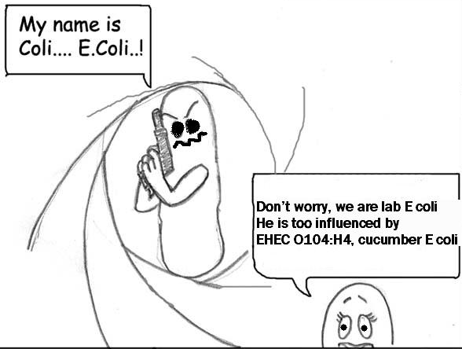
G- enterobakterie, bakteriální původci GIT infekcí
Lékařská mikrobiologie – cvičení
Mikrobiologický ústav LF MU
http://ishbytes.blogspot.co.uk

Slide 2
Obsah cvičení
Čeleď Enterobacteriaceae
Rody Campylobacter a Helicobacter
Čeleď Vibrionaceae

Slide 3
Čeleď Enterobacteriaceae
G- tyčinky, většinou pohyblivé (nepohyblivé jsou pouze shigelly, klebsiely a Yersinia pestis)
Kataláza pozitivní, oxidáza negativní
Vykazují značnou biochemickou aktivitu
Běžní komenzálové, ale také patogeny obligátní i oportunní → klinicky vůbec nejdůležitější skupina G- tyčinek

Slide 4
Patogeny čeledi Enterobacteriaceae
Původci systémových infekcí:
Yersinia pestis – původce moru
Antropopatogenní sérovary salmonel – Typhi, Paratyphi A, B a C – původci bříšního tyfu
Původci střevních infekcí (obligátní patogeny):
Zoopatogenní sérovary salmonel – Enteritidis, Typhimurium – původci salmonelóz
Shigelly, Y. enterocolitica, Y. pseudotuberculosis
Podmíněně patogenní enterobakterie:
Rody Escherichia, Klebsiella, Proteus, Serratia, Enterobacter

Slide 5
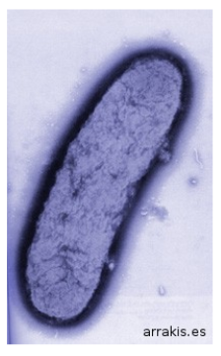
Yersinia pestis
Onemocnění: mor – formy moru:
Dýmějový (bubonický) mor
Plicní forma moru
Septická forma moru
Přenašeč: blecha morová (Xenopsylla cheopsis)
Zdroj: krysy, potkani a další hlodavci

Slide 6
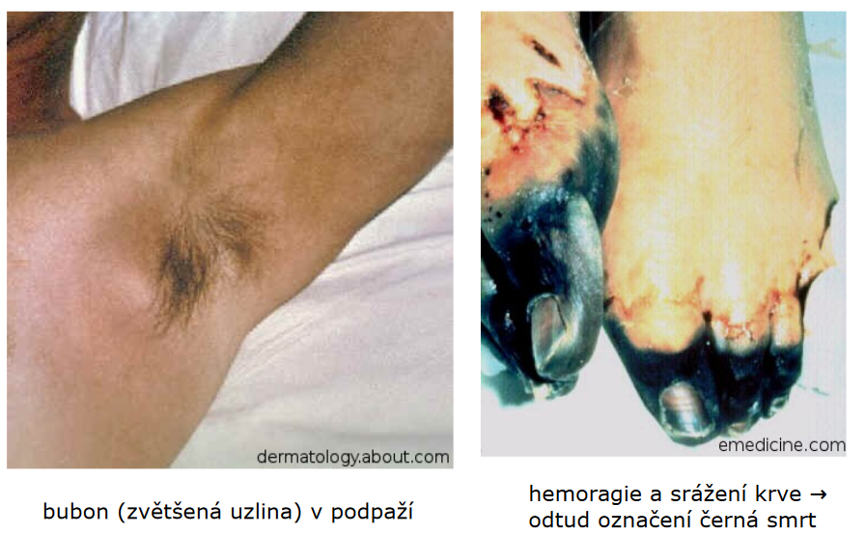
Dýmějový (bubonický) mor

Slide 7
Antropopatogenní salmonely
Salmonella enterica spp. enterica sérovary Typhi a Paratyphi
Onemocnění: septická onemocnění břišní tyfus/paratyfus
Přenos: vstupní brána infekce = trávicí trakt (většinou kontaminovaná voda) → 10 až 14 dní inkubační doba → primární bakteriémie s vysokými teplotami a bolestmi hlavy.
Salmonella Typhi:
antigeny O (tělové): 9, 12
antigeny H (bičíkové): d
antigeny pozdra: Vi
Widalova reakce (aglutinace)

Slide 8
Zoopatogenní salmonely
Salmonella enterica spp. enterica sérovary Enteritidi, Typhimurium a další.
Přenos: fekálně-orální (kontaminované potraviny, především syrové či nedostatečně tepelně upravené kuřecí a vepřové maso, vejce)
Onemocnění: salmonelózy = průjmy bez krve, horečky, zvracení, u imunokompromitovaných až septické stavy.
Pro vyvolání onemocnění je nezbytná vysoká infekční dávka (cca 10⁵ až 10⁸ bakterií → nezbytné je tedy pomnožení v potravině, nestačí se „dotknout špinavýma rukama“)
Salmonella Enteritidis:
antigeny O: 1, 9, 12
antigeny H: g, m

Slide 9
Rod Shigella
Shigella dysenteriae, S. flexneri, ...
Přenos: fekálně-orální (nemoc „špinavých rukou“), alimentární přenos (vzácnější, voda, mléko, ...)
Onemocnění: shigelóza = bacilární úplavice/dysenterie (průjmy s krví a hlenem, horečka, křeče v břiše, zvracení)
Nutná nízká infekční dávka (cca 10² bakterií),

Slide 10
Escherichia coli (1)
Důležitá součást střevní mikroflóry (produkce kolicinů a mikrocinů), omezuje kolonizaci střeva jinými bakteriemi. E. coli zásobuje dokonce tělo vitamíny (hlavně E a K).
Patogeny ve střevě:
EPEC (enteropatogenní EC) – novorozenecké průjmy
ETEC (enterotoxigenní EC) – průjmy (cestovatelské)
EIEC (enteroinvazivní EC) – krvavé průjmy
EHEC = STEC (enterohemoragické, shiga-like toxigenní EC) -→ Onemocnění: hemolyticko-uremický syndrom (průjem, zvracení, horečka, následuje anémie, petechie, ... až selhání ledvin a neurologické příznaky).
Zejména sérotyp O157:H7 (dále O26, O55, O111)
Nutná nízká infekční dávka (< 50 bakterií).

Slide 11
Escherichia coli (2)
Patogeny ve střevě:
EAEC (EAggEC, enteroagregativní EC) – cestovatelské průjmy
DAEC (difúzně-adherentní EC) – cestovatelské vodnaté průjmy se zvracením
Patogeny mimo střevo:
UPEC (uropatogenní EC)
kmeny způsobující respirační infekce, sepse, infekce ran, novorozenecké meningitidy...
Epidemie v Německu 2011 (EAEC O104:H4, která získala geny pro shiga toxin od STEC horizontálním přenosem).

Slide 12
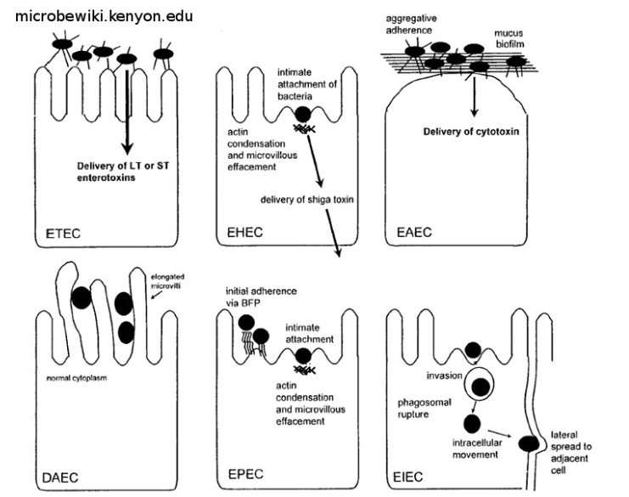
Escherichia coli (3)

Slide 13
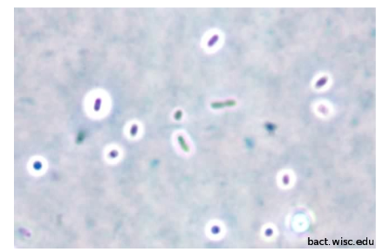
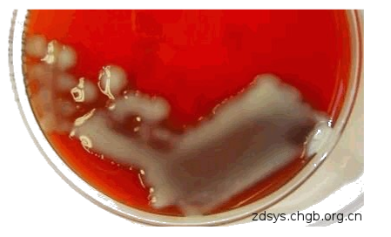
Rod Klebsiella
Bakterie s pouzdrem.
Klebsiella pneumoniae, K. oxytoca, K. ozaenae
Časté nozokomiální patogeny, způsobují infekce močových cest, pneumonie, až sepse.

Slide 14
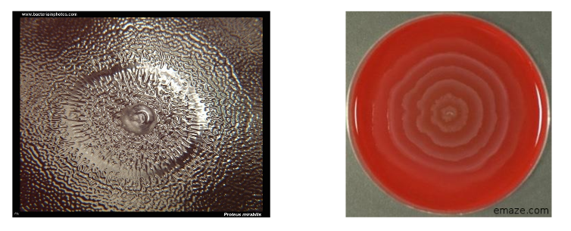
Rod Proteus
Proteus mirabilis, Proteus vulgaris
Původci močových infekcí
Charakteristický je plazivý růst (neroste jen v místě inokulace, ale šíří se po povrchu agaru do stran), tzv. Raussův fenomén či fenomén příbojové vlny.

Slide 15
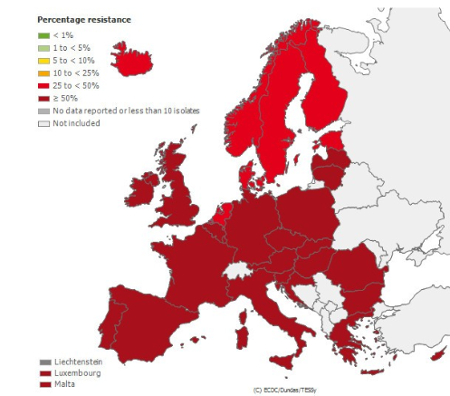
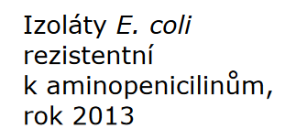
Multirezistentní enterobakterie (1)
Rezistence na větší množství antibiotik.
Častí producenti širokospektrých betalaktamáz typu ESBL popř. ampC.

Slide 16
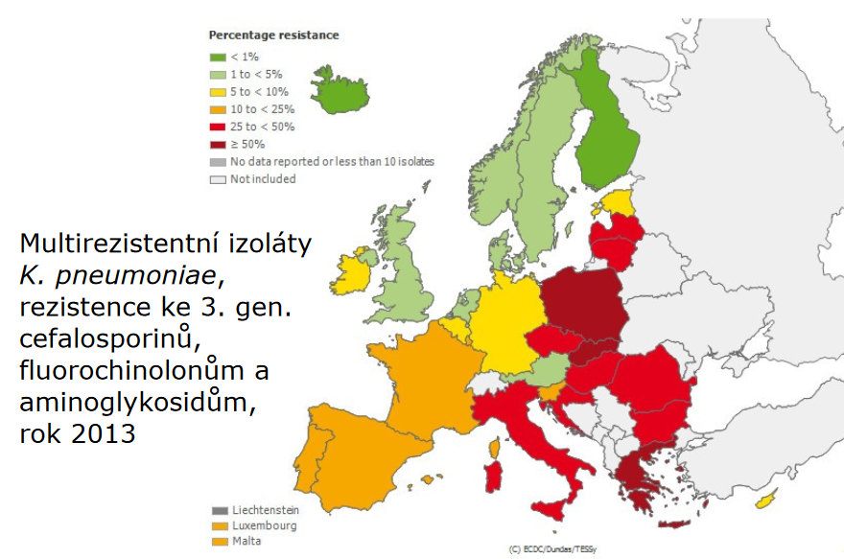
Multirezistentní enterobakterie (1)

Slide 17
Campylobacter jejuni
Nepatří mezi enterobakterie.
G- zahnutá tyčinka, oxidáza pozitivní
Onemocnění: kampylobakterióza – průběh a závažnost onemocnění srovnatelná se salmonelózou (většinou bez zvracení)
Přenos: fekálně-orální (kontaminované potraviny – především drůbeží maso)
Speciální typ kultivace (úkol č.7):
černá „půda pro kampylobaktery“ (CCDA – charcoal-cefoperazone-deoxycholate agar)
neroste na KA a ENDO
teplota 42 °C
zvýšená tenze CO₂
prodloužená kultivace po dobu 48 hodin

Slide 18
Odběr stolice v mikrobiologii
Parazitologie a virologie: kusová stolice
Bakteriologie: může být i kusová stolice, ale lepší je tampon zanořený do transportního média (nejlépe Amiesova půda)
Pozn. odběrová nádobka na odběr stolice jako jediná nemusí být sterilní

Slide 19
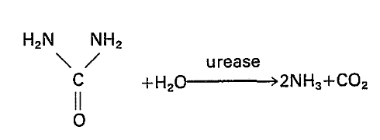
Helicobacter pylori
Nepatří mezi enterobakterie.
G- zahnutá (spirálovitá) tyčinka.
V žaludku si mohutnou ureázovou aktivitou upravuje mikroprostředí (využití pro diagnostiku). Močovina je štěpena na oxid uhličitý, který vyprchá, a zásaditý čpavek → ten alkalizuje prostředí
Podílí se na gastroduodenálních vředů.
Kultivuje se na speciální půdě po dobu 5 dní.

Slide 20
Čeleď Vibrionaceae
G- krátké zakřivené tyčinky, pohyblivé.
Oxidáza pozitivní.
Výskyt: ve vodě v teplých oblastech.
Vibrio cholerae – cholera (=těžké průjmové onemocnění, zvracení).
Sérotypy: O1, 0139.
Halofilní vibria:
Vibrio parahaemolyticus (gastroenteritis, krvavé průjmy)
Vibrio vulnificus (infekce ran, sepse)
Rod Aeromonas: infekce ran (typicky při manipulaci s rybami a plody moře)

Slide 21
Diferenciální diagnostika
Gramovo barvení: G- tyčinky
Endova půda: z klinicky významných rostou enterobakterie, Vibrionaceae a G- nefermentující tyčky (=nefermentují glukózu, viz. praktikum P06)
Hajnova půda: pro odlišení GNFB (vše negativní)
Oxidáza pro odlišení vibrií (pozor, některé GNFB mohou mít také pozitivní oxidázu; rod Plesiomonas má také pozitivní oxidázu, ačkoliv patří do čeledi Enterobacteriaceae)

Slide 22
Rozlišení enterobakterií
Endova půda: možné orientační rozlišení obligátních patogenů (vetšinou laktóza negativní) a potenciálních patogenů (většinou laktóza pozitivní)
Další půdy:
XLD (salmonely černé středy kolonií, shigely růžové, ostatní enterobakterie žluté, G+ bakterie jsou inhibovány)
MAL, Deoxycholát-citrátový (DC) agar (obě půdy podobné XLD, určené pro enterobakterie)
CIN pro yersinie (tmavě růžové drobné kolonie)
Biochemické testy (Hajna, MIU, ENTEROtesty aj.)
Antigenní analýza (zpravidla sklíčková aglutinace)

Slide 23
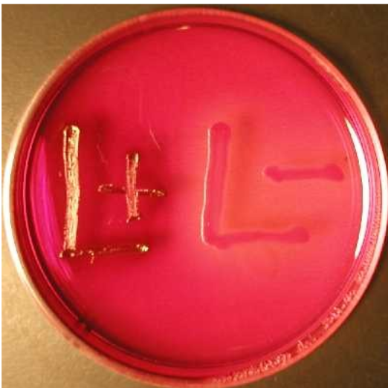
Štěpení laktózy na Endově půdě

Slide 24
Úkol č. 1 – Gramovo barvení
Obarvěte podle Grama osm podezřelých kmenů (pro zopakování: natřít → nechat uschnout → fixovat plamenem → poté barvit: Gram 30 s → Lugol 20-30 s → opláchnout vodou → alkohol 15-20 s → opláchnout vodou → safranin 60 → opláchnout vodou → osušit filtračním papírem (nedrhnout buničinou ani ničím jiným!) → imerzní objektiv - olej)
Nebarvěte kmen N – již je pro Vás obarven.
Jeden z kmenů bude G+, výsledek si poznamenejte, dále už s ním ale nebudeme pracovat.

Slide 25
Úkol č. 2 – Kultivace na KA a ENDO
Popište kolonie na KA a ENDO.
Na KA můžete vidět hemolýzu, není ale důležitá pro diagnostiku.
Nezapomeňte že L+ kmeny mají nejen červené (též růžovočervené nebo kovový lesk) kolonie, ale i okolní půdu (jinak je to jen pigment).
Kmeny, které nerostou ani na jedné z půd a morfologicky se jeví jako zahnuté, mohou být kampylobakter – tyčky, které nejsou zahnuté budou probírány až v příštím cvičení.

Slide 26
Úkol č. 3 – Diagnostika tyčinek rostoucích na ENDO
3a: Hajnova půda: pátráme po GNFB, biochemicky neaktivním kmenu (tj. celá půda je červená), pokud je půda žlutá, tvoří kmen fermentuje Glc nebo Lac, pokud je černá, pak kmen tvoří sirovodík
3b: Oxidáza: k odlišení vibrií (oxidáza pozitivní) a enterobakterií (oxidáza negativní). GNFB mohou být oxidáza pozitivní i negativní. Demonstračně na bočním stole!

Slide 27
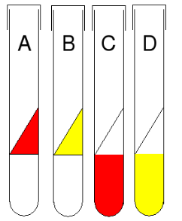
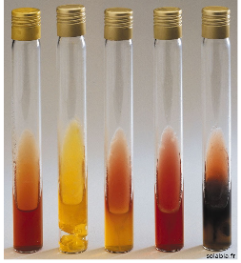
Úkol č. 3 – Diagnostika tyčinek rostoucích na ENDO – Hajnova půda
Hajnova půda (Kligler's Iron Agar, KIA) – očkování vpichem a následně hádkem
štěpení laktózy (A = negativní, B = pozitivní)
štěpení glukózy (C = negativní, D = pozitivní)
produkce H₂S (pozitivní = zčernání půdy)
tvorba plynu (pozitivní = potrhaná půda,
bublinky, půda vysunutá nahoru)

Slide 28
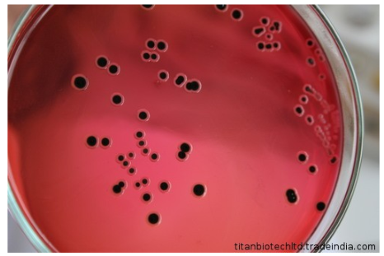
Úkol č. 4 – Další kultivační a biochemické testy
4a: popište kmeny na XLD(salmonely mají bledé kolonie s černým středem) a dalších selektivních půdách)
4b: ENTEROtest 16 (17 reakcí: 1. je ONPG, 2. až 9. jsou v prvním řádku, 10. až 17. ve druhém řádku)

Slide 29
Úkol č. 5 – Antigenní analýza
5a: vyloučení EPEC (sklíčková aglutinace se dvěma polyvalentními séry)
pro detekci 12 serovarů EPEC nonavalentní sérum (I, II, III) a trivalentní sérum (IV)
pokud je jedno z nich pozitivní, pokračujeme s příslušnými trivalentními resp. monovalentními séry
neužívá se vždy, obyčejně však u obligátních patogenů (salmonely, shigely, yersinie) a u střevních izolátů E. Coli při podezření na EPEC (děti do 3 let) nebo STEC
5b: určení sérovaru salmonely (sklíčková aglutinace se dvěma séry, obě musí být pozitivní; Salmonella Enteritidis pozitivní tělový antigen 9, bičíkový g, m)

Slide 30
Úkol č. 6 – Testy citlivosti na ATB
Antibiotická citlivost se neurčuje u kmenů ze stolice (u bakteriálních průjmů podání ATB prodlužuje dobu vylučování patogenů ze střeva, doporučují se probiotika).
ATB citlivost se určuje u kmenů z moče – spektrum testovaných ATB zahrnuje i léky používané při léčbě močových infekcí (např. nitrofurantoin).

Slide 31
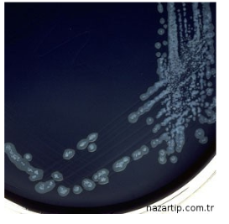
Úkol č. 7 – Dg. kampylobakterů
Speciální typ kultivace:
černá „půda pro kampylobaktery“ (CCDA – charcoal-cefoperazone-deoxycholate agar)
neroste na KA a ENDO
teplota 42 °C
zvýšená tenze CO₂
prodloužená kultivace po dobu
48 hodin
Oxidáza pozitivní (typicky opožděná pozitivita)

Slide 32
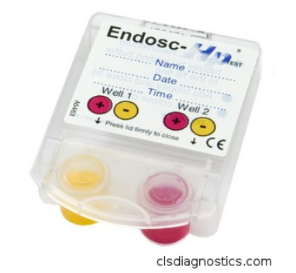
Úkol č. 8 – Ureázový test v dg. helikobakterů
Helikobaktery nerostou na běžných půdách (mají speciální půdu, kultivace 5 dní)
Využívá se štěpení urey (ureázová aktivita je tak silná, že můžeme pracovat přímo s odebraným vzorkem (žaludeční tkáň)
Pozitivní = červená
Negativní = žlutá
Provedení: pacientovi se podá těžkým izotopem uhlíku nebo radioaktivním izotopem uhlíku značení močovina → u zdravého jedince je vyloučena močovina stolicí, u pacienta s přítomností helikobaktera se štěpí močovina už v žaludku a značený CO₂ se projeví ve vydechovaném vzduchu).

Slide 33
Úkol č. 9 – Dg. Čeledi Vibrionaceae
Mikroskopicky zahnutá tyčka
Kultivace:
pomnoží se v alkalické peptonové vodě
pevná půda: TCŽS (thiosíran-citrát-žluč-sacharóza)
Biochemická identifikace: sada ENTEROtest 16, ale s jinou maticí-
Antigenní analýza: sérovary O1 a O139
Další biochemické testování sérovaru O1 (biovary Classic a El Tor)

Slide 34
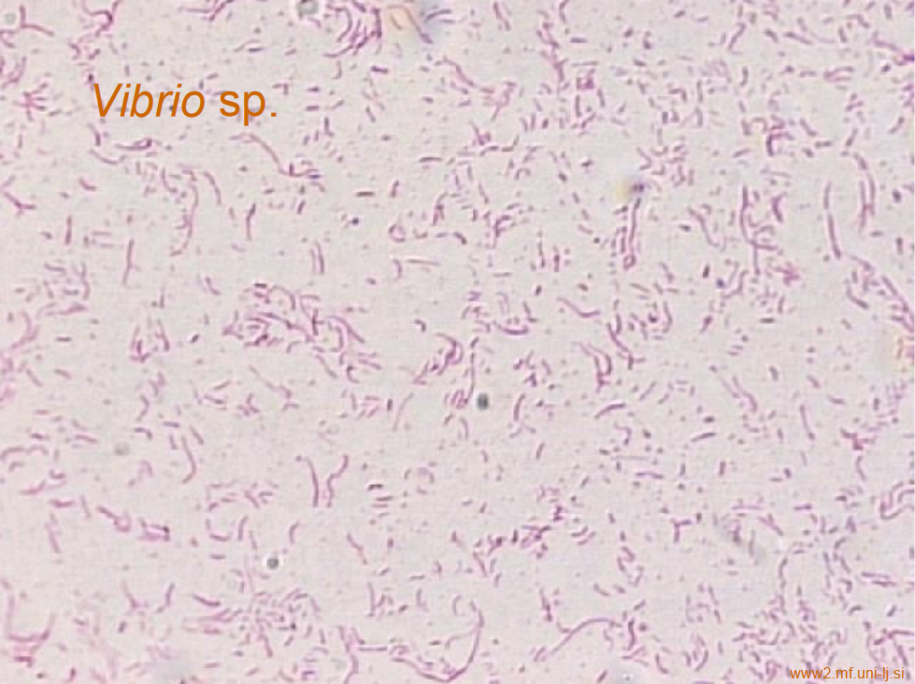
Úkol č. 9 – Dg. Čeledi Vibrionaceae

Slide 35
Po tomto cvičení byste měli znát:
Popsat nejdůležitější zástupce čeledí Enterobacteriaceae a Vibrionaceae a rodů Campylobacter a Helicobacter včetně diagnostických postupů, které vedou k úspěšné identifikaci.
Jmenovat klinicky nejdůležitější sérovary salmonel, escherichií a vibrií.

